Slide 1

Информационная система
Управления небольшим
магазином
Самарина М.А.
Группа 161-351

Slide 2
Описание программы
Информационная система на основе 1С. Занимается управлением продажей и закупок небольшого магазина. Контролирует документацию, номенклатуру, продажи и закупки.

Slide 3
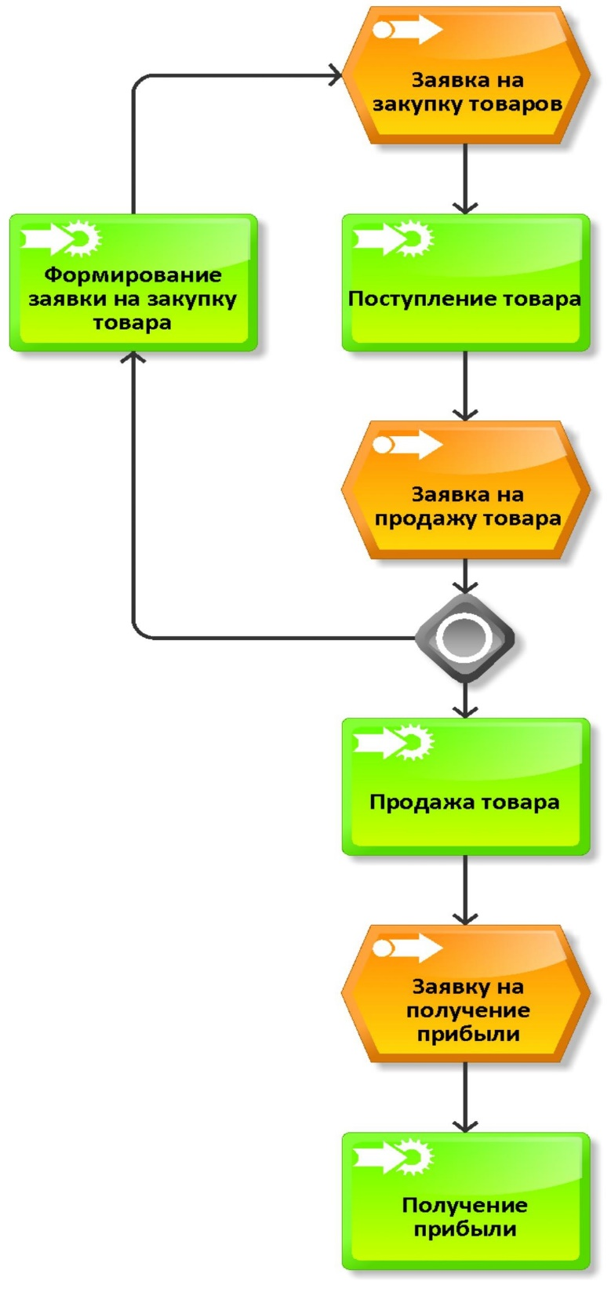
Бизнес процесс

Slide 4
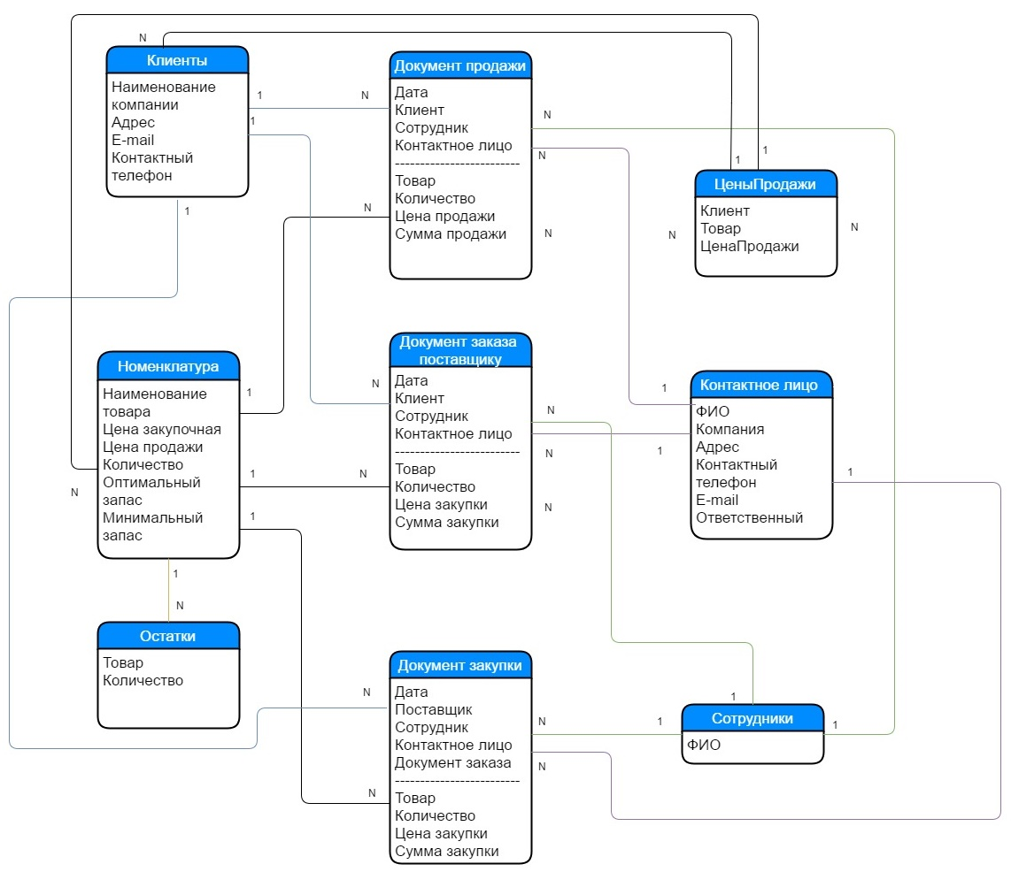
ER-диаграмма

Slide 5
Этапы работ
Техническое задание: 02.04.2017 – 16.04.2017
Трудозатраты 8 часов
ER-диаграмма: 02.04.2017 – 02.06.2017
Трудозатраты 4 часа
Бизнес процесс: 02.04.2017 – 10.04.2017
Трудозатраты 5 часов
Конфигурация: 10.04.2017 – 02.06.2017
Трудозатраты 16 часов
Презентация: 25.05.2017 - 02.06.2017
Трудозатраты 2 часа

Slide 6
Документация
Техническое задание
Презентация
ER- диаграмма
Бизнес процесс
Конфигурация

Slide 7
Метрика и показатели
№ | Параметр | Релиз
1 | Число строк кода в релизе | -
2 | Удалено строк в релизе | -
3 | Покрытие требований кодом | 9/9
4 | Покрытие требований тестами | 9/9
5 | Багов выявлено в релизе | 0
6 | Багов исправлено в релизе | 0
7 | Общая трудоемкость релиза | 36 часов
8 | Стоимость строки | -

Slide 8

Самарина М.А.
Группа 161-351

